Slide 2
Diseñar el diseño instruccional
aplicación de metadiseño instruccional en una clase universitaria de Mercadotecnia
Ricardo Gutiérrez Barba
CUALTOS

Slide 3
La propuesta inicial es acercarse al diseño instruccional para elevar la calidad educativa, y en concreto se presenta un modelo elíptico, en el cual el docente puede ejercer su capacidad creativa e innovadora, ya sea en una clase en particular o en un curso en lo general. Se presentan resultados contundentes de la puesta en acción de metadiseño instruccional en forma elíptica que rompe el paradigma de una clase plana o tradicional.

Slide 4
Parece que la enseñanza no ha cambiado mucho a través de los siglos, como podemos ver en esta serie de imágenes…

Slide 5
En esta propuesta se recalca que el docente debe evolucionar de un perfil “tradicional” -entiéndase aquel que dicta, da clases de manera plana, como si transitara del punto A al punto B

Slide 6
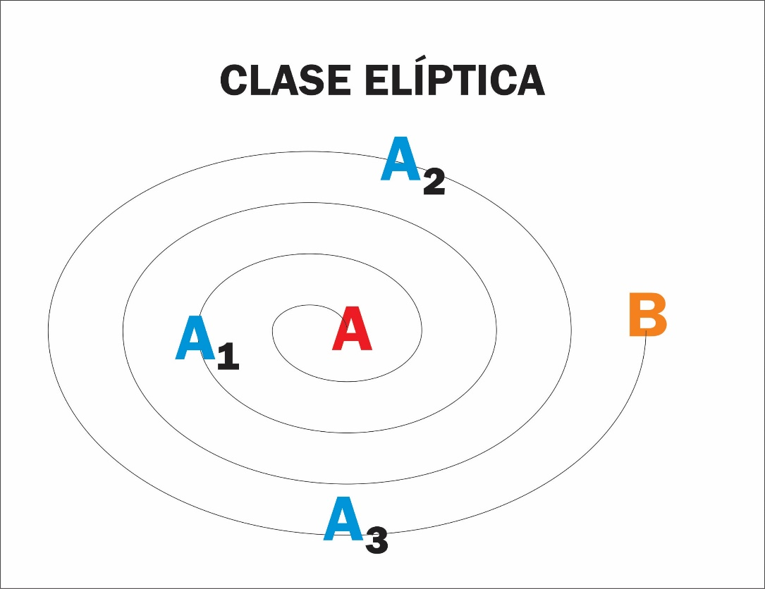
¿En qué consiste el modelo elíptico?
1.- Se inicia con un ancla, es decir, pregunta o elemento detonador.
2.- El profesor establece puntos de inflexión.
3.- La parte de cierre y unión de puntos

Slide 7
Dinámica en los estudiantes de pregrado.
Clase: Mercadotecnia
Tema: Las 4 P´s de la mezcla de Mercadotecnia.
1.- Ancla: se les presentó un video sobre el entrenamiento de cuadrigas de Ben Hur, versión 1959. Duración 2 minutos. Presentación del video de la carrera final. Duración 4 minutos.
2.- Contestar un breve cuestionario sobre el video. Duración 5 a 10 minutos.
3.- Sesión de debate. Hasta este momento los alumnos no se les ha dado a conocer el tema de la sesión, tampoco el objetivo. Duración 15 minutos
4.- Unir puntos: se buscan los puntos de unión de lo visto y platicado del video y se procede a una breve explicación del tema. Los alumnos hacen cierre con conocimientos nuevos de Mercadotecnia, además de cultura general que revisaron y analizaron conforme se dio el movimiento elíptico. Duración 25 minutos.
Al final de la sesión, se les pidió a los alumnos sus impresiones, cómo se sintieron con el desarrollo de la dinámica, que sugieren para mejorar dicha práctica.

Slide 8
En estos tiempos más que nunca, debemos de aplicar aquella sentencia de “a vino nuevo, botellas nuevas”, a nueva tecnología, nuevas formas creativas de educar: eso es lo que celebra y promueve Conectáctica.
Muchas gracias.

